Slide 1
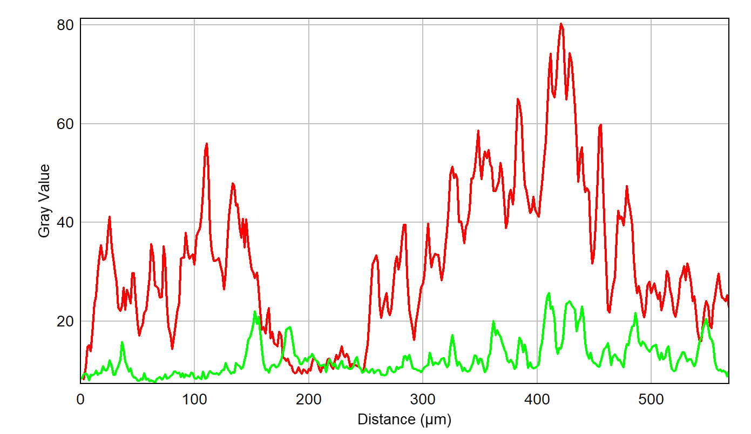
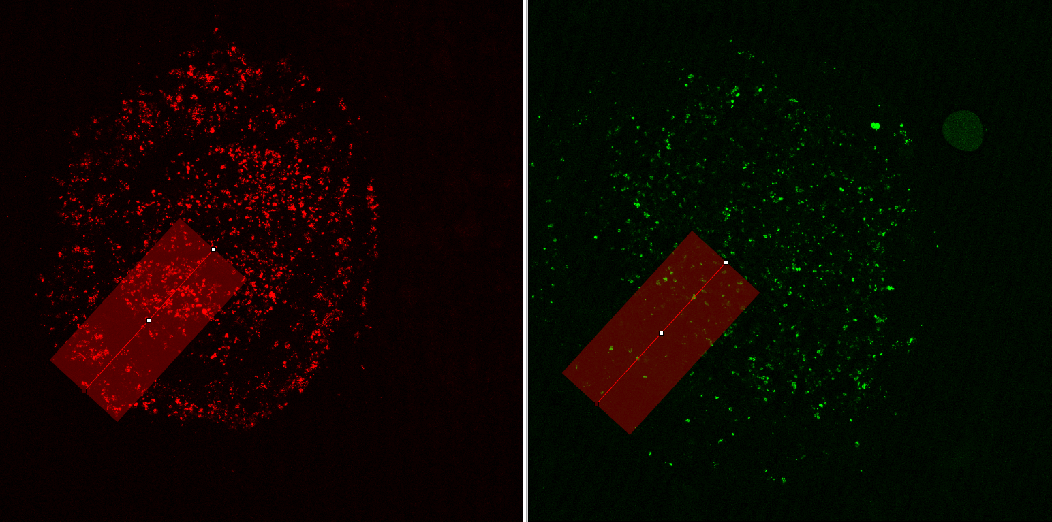
Červená: cleaved Caspase 8 – kombi
Zelená: cleaved Caspase 8 - kontrola

Slide 2
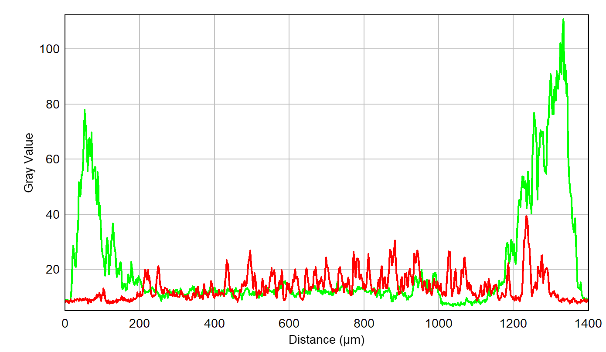
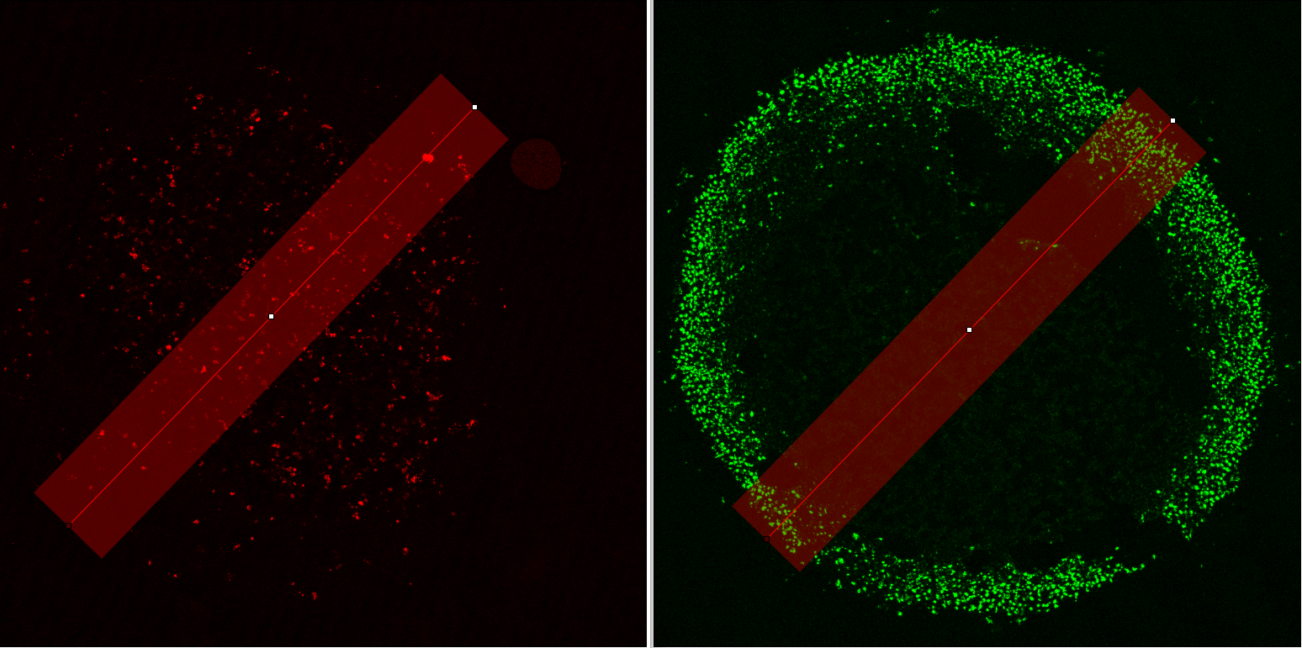
Červená: cleaved Caspase 8 – kontrola
Zelená: Ki-67 - kontrola

Slide 3
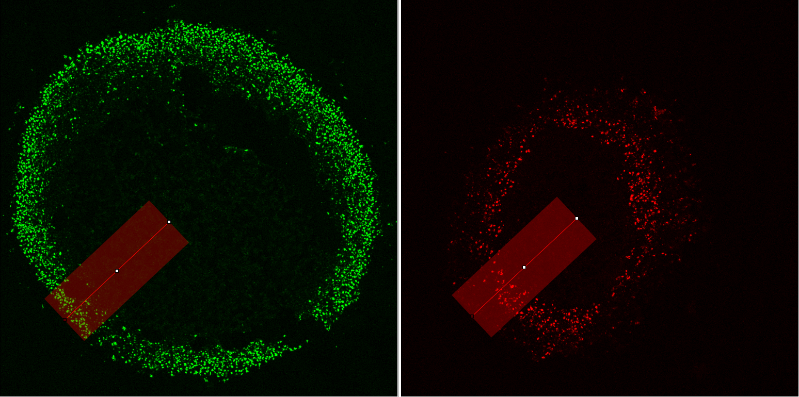
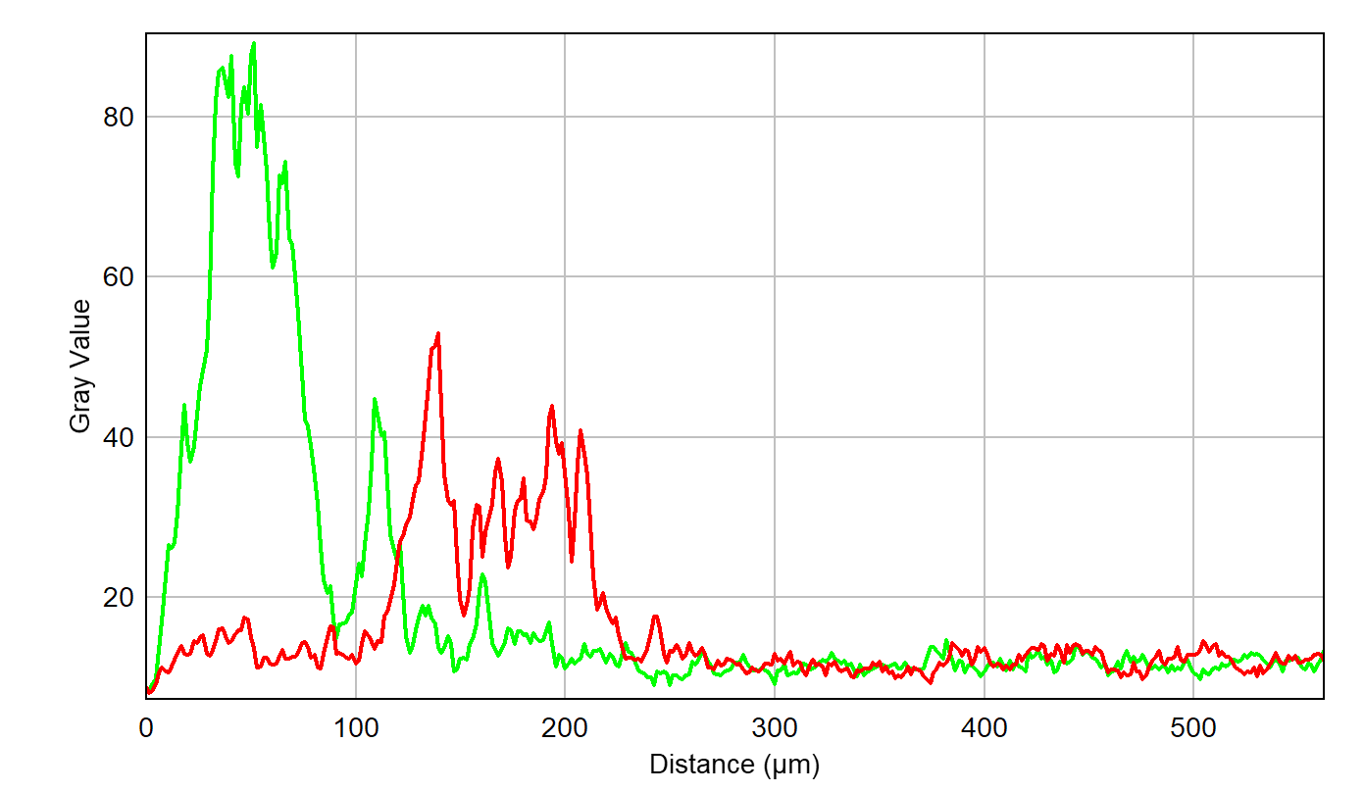
Červená: Ki67 – kombi
Zelená: Ki67 - kontrola

Slide 4
cvC8 | celk. protein |  | poměr
250,607 | 9690,472 |  | 0,025861
501,506 | 7429,844 |  | 0,067499
812,406 | 5942,995 |  | 0,1367
12357,02 | 4138,217 |  | 2,986073

Slide 5
PARP | cvPARP | Vaše vzorky: | ratio
9530,137 | 657,184 |  | 0,068959
5296,681 | 544,698 |  | 0,102838
3682,782 | 460,577 |  | 0,125062
1710,69 | 1213,841 |  | 0,709562
8223,874 | 575,891 | Jarky vzorky: | 0,070027
7660,409 | 922,255 |  | 0,120392
6733,459 | 1316,912 |  | 0,195577
3336,175 | 2307,912 |  | 0,691784

